Slide 1

CAMPAGNA DI INFORMAZIONE PER LA PREVENZIONE DEL RISCHIO COVID-19

Slide 2
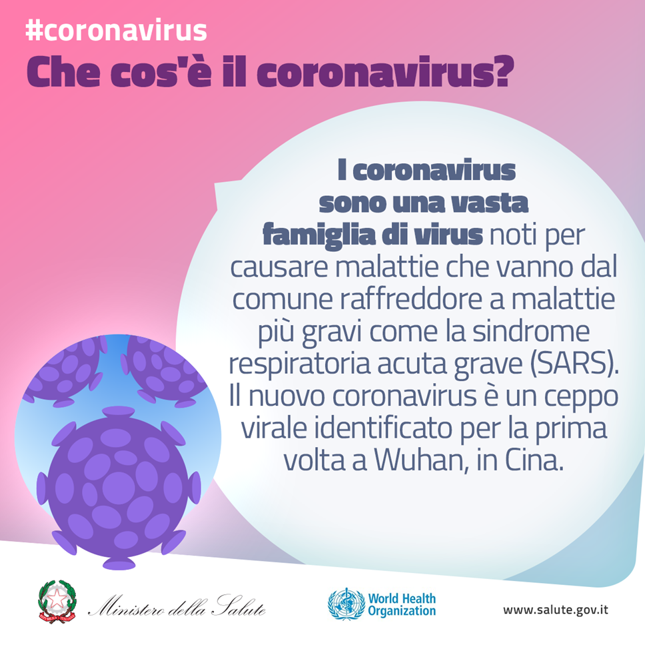

Slide 3
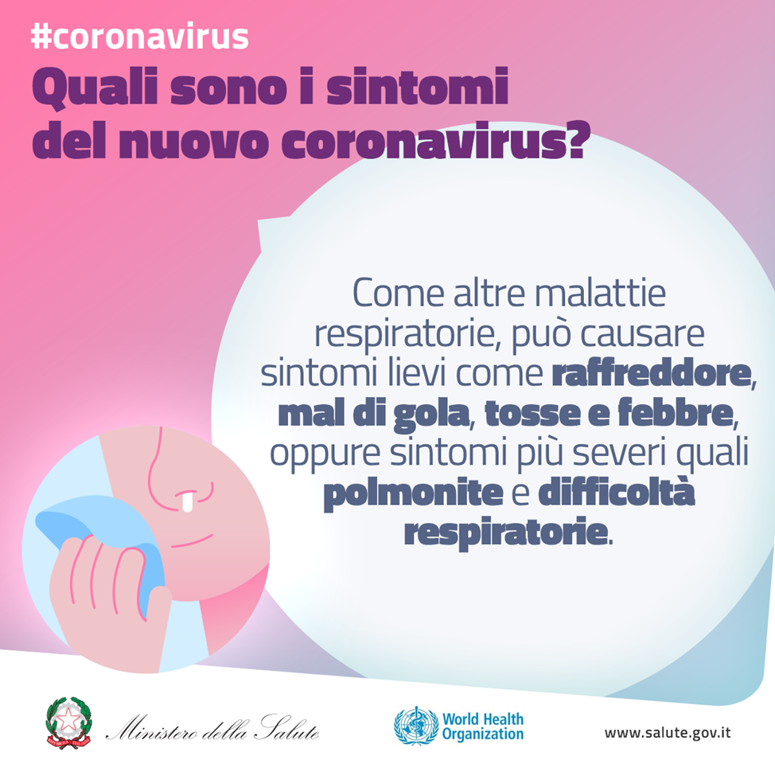

Slide 4
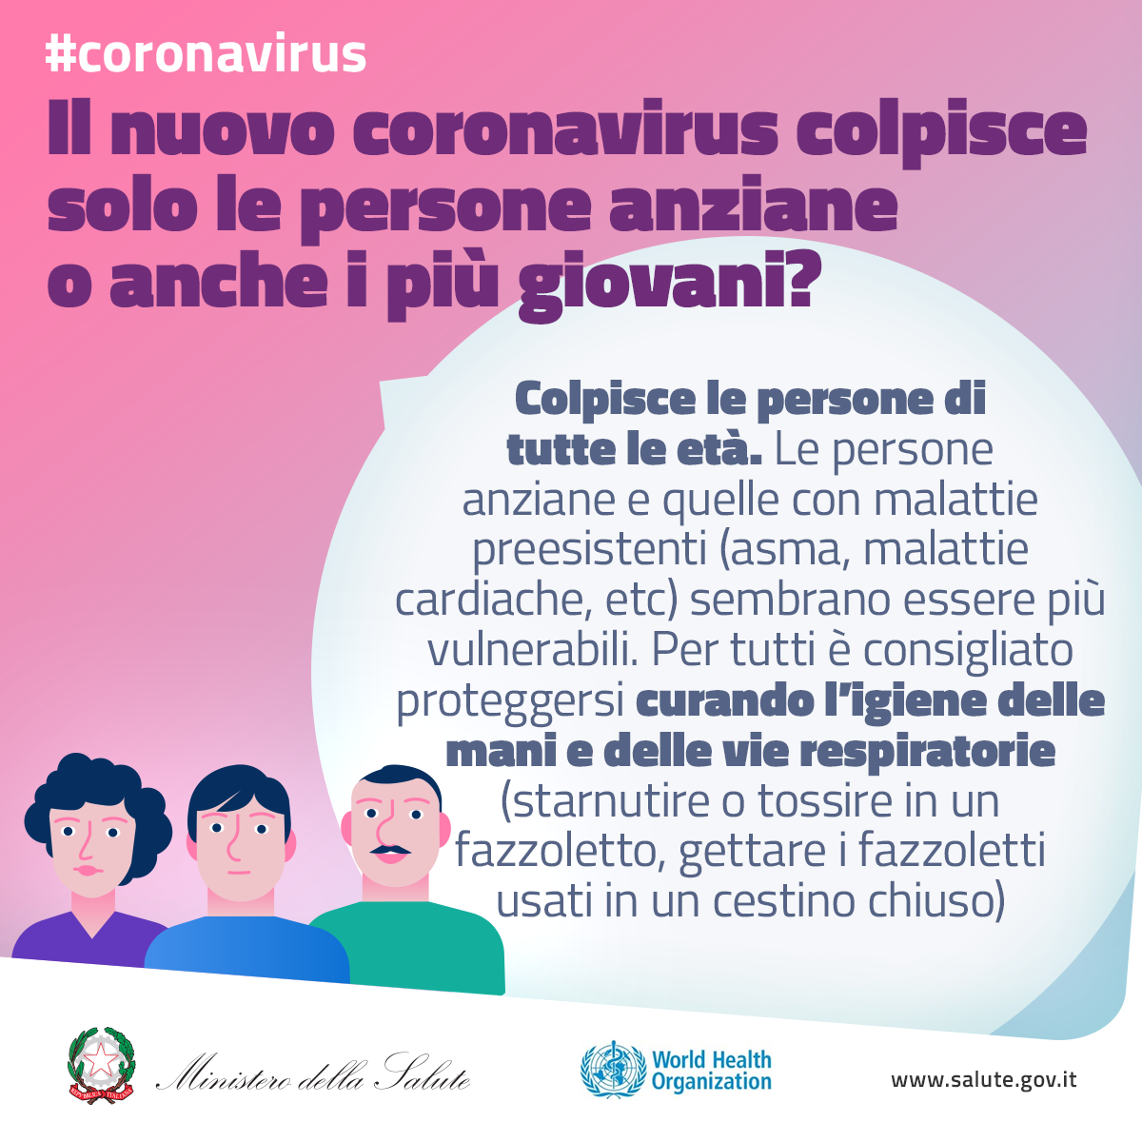

Slide 6


Slide 8
